Slide 1




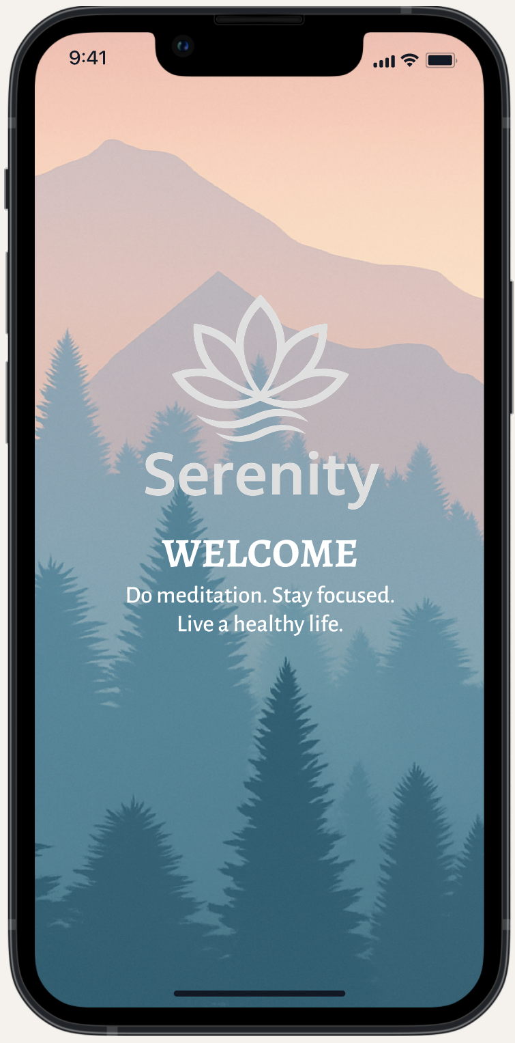


Serenity
Diario del respiro e del benessere
HUMAN COMPUTER INTERACTION
Prof.ssa Giuliana Vitiello
Prof. Andrea Antonio Cantone
A.A 2024/2025
A cura di Anna Atte, Anna Tagliamonte e Alessandra Trotta

Slide 2
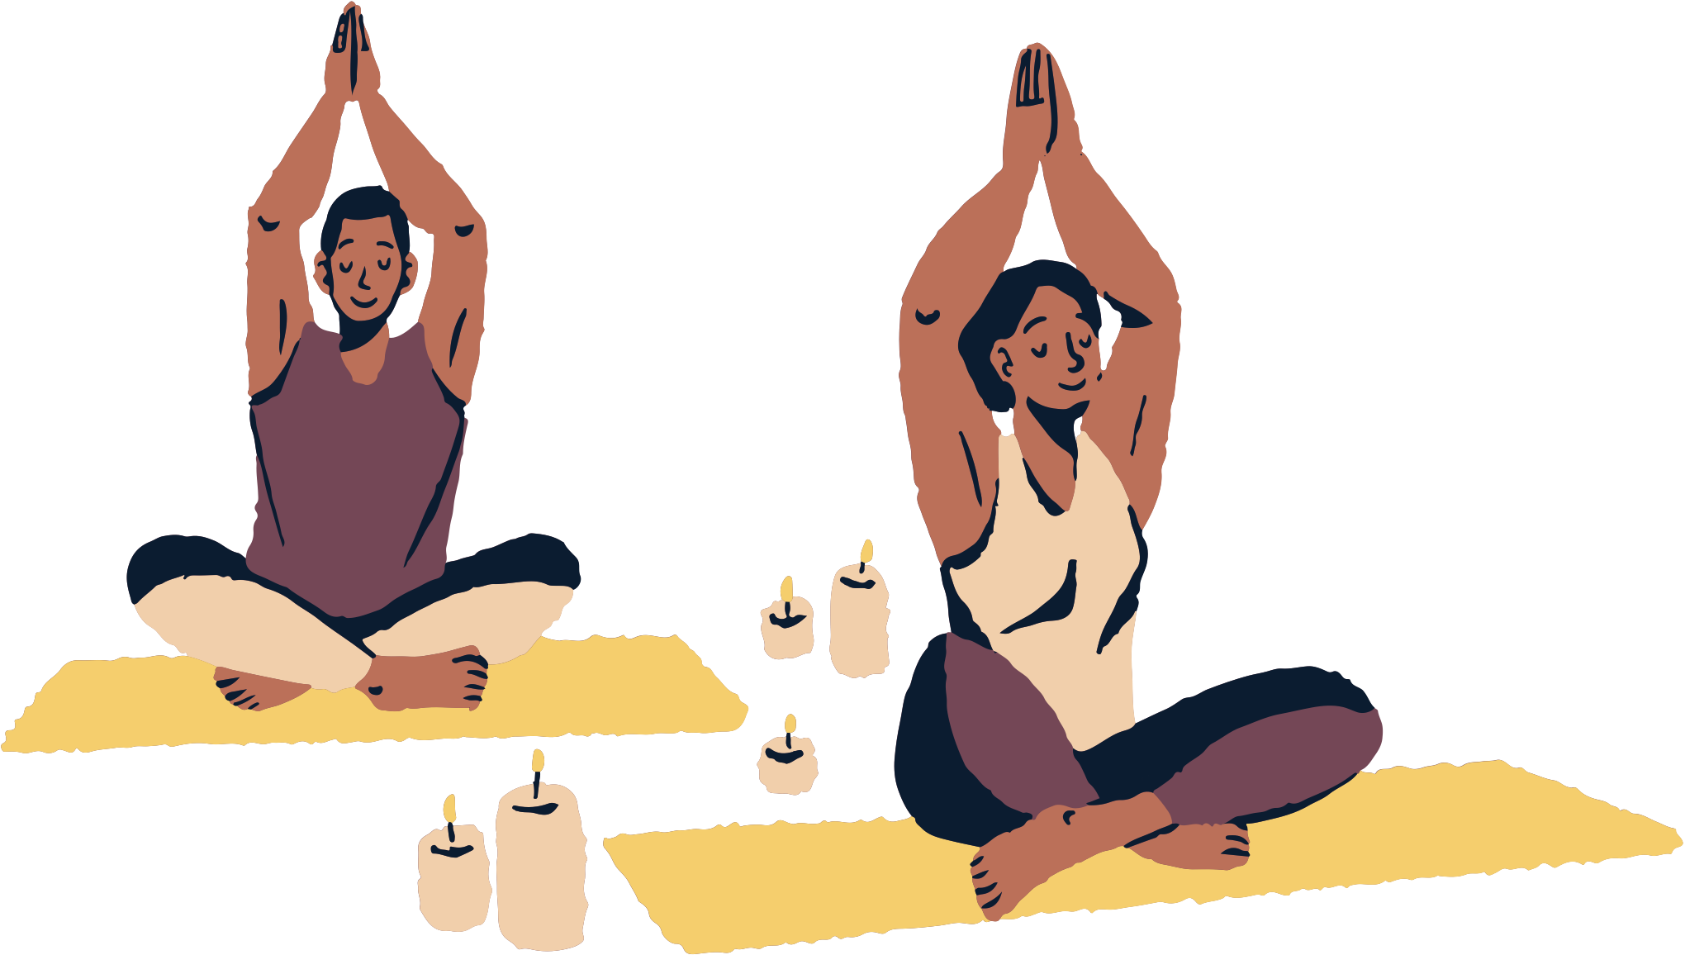
Serenity
Descrizione del Problema
Questionario
Personas
Task

Slide 3




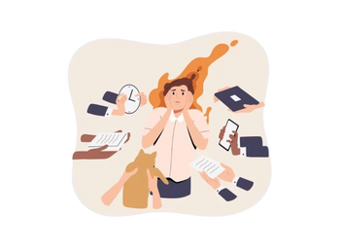
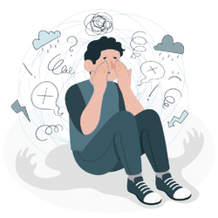
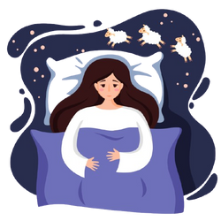
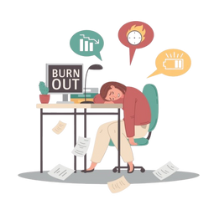
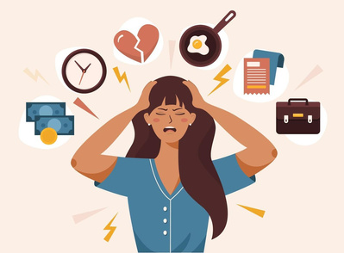
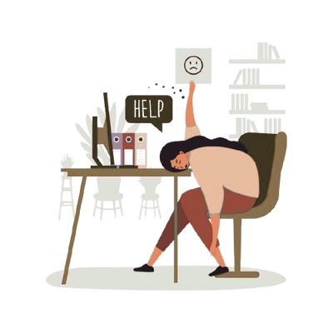

DESCRIZIONE DEL PROBLEMA
Nel contesto contemporaneo, soprattutto tra studenti universitari e giovani lavoratori,
è sempre più diffuso un disagio legato alla salute mentale:
STRESS
ANSIA
INSONNIA
BURNOUT
OVERTHIKING
Molti non dispongono di strumenti semplici e accessibili per affrontare queste difficoltà quotidiane.
Manca un supporto empatico, continuo e personalizzato che li aiuti a ritrovare equilibrio e serenità.

Slide 4

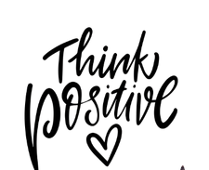
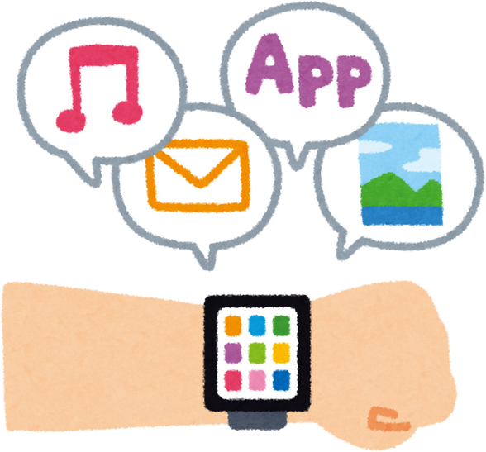
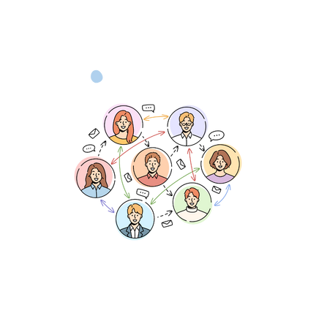
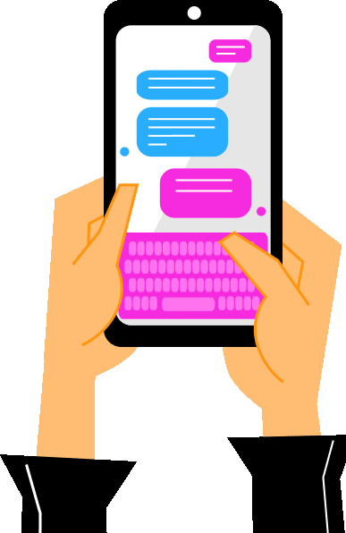

SOLUZIONE
Un’app progettata per offrire supporto psicologico quotidiano
in modo semplice,empatico e personalizzato.
Obiettivi principali:
RITROVARE CALMA E CENTRATURA CON ESERCIZI GUIDATA
FRASI MOTIVAZIONALI E SPAZI DI RIFLESSIONE PERSONALIZZATA
INTEGRAZIONE DEI DATI DA SMARTWATCH PER SUGGERIMENTI MIRATI
SERENITY
“Diario del respiro e del benessere”
CONDIVISIONE ANONIMA ALL’INTERNO DI UNA COMMUNITY SICURA
INTERAZIONI RAPIDE,EFFICACI
E NON INVASIVE
Il nostro obiettivo è intervenire in modo diretto e concreto sulla sfera del benessere psicologico, offrendo un’alternativa empatica, accessibile e tecnologicamente avanzata
per affrontare la vita quotidiana con maggiore serenità.

Slide 5

Approccio user-center e questionario
Per delineare i profili utente del nostro sistema, abbiamo adottato un approccio di progettazione
user-centered design, in cui le esigenze e le esperienze degli utenti potenziali sono al centro
della nostra attenzione.
Abbiamo somministrato un questionario online per raccogliere informazioni su:
Strategie per gestire stress e ansia (es. distrarsi, parlare con qualcuno, scrivere)
Difficoltà nella cura del benessere (es. mancanza di tempo, motivazione, timore del giudizio)
Rapporto con la tecnologia e app per il benessere psicologico
Funzionalità utili (diario, spazi anonimi, gamification)
I dati raccolti ci hanno permesso di costruire profili utente realistici, identificare task chiave da includere nell'app e definire i bisogni e obiettivi principali degli utenti.
Queste informazioni sono state fondamentali per progettare soluzioni personalizzate che rispondano alle esigenze specifiche di ciascun utente, attraverso funzionalità come il diario, spazi anonimi, e esercizi di rilassamento.

Slide 6
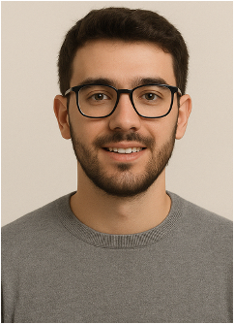

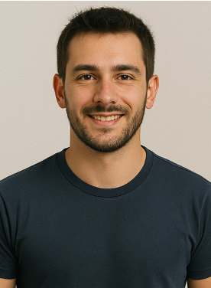
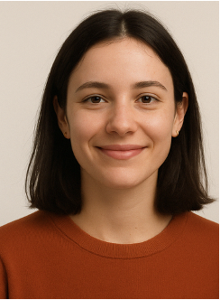
PERSONAS
Abbiamo principalmente identificato 4 tipi di personas
MARCO RINALDI
GIULIA MORETTI
SARA VITALE
LUCA DE SANTIS
Studente di informatica
Fuori sede
Studentessa di
Lettere Moderne
Studentessa
di Professione Sanitarie
e Infermiera del 118
Operaio turnista
Stressato dagli esami e dalla gestione autonoma della sua vita. Ha bisogno di uno strumento per organizzare le sue giornate e ridurre il carico mentale.
Molto sensibile ed empatica. Cerca uno spazio sicuro dove esprimere le proprie emozioni, senza sentirsi giudicata.
Un lavoro impegnativo e turni irregolari. Ha bisogno di soluzioni brevi e immediate per rilassarsi nei pochi momenti liberi.
Scettico verso la tecnologia, ma che sarebbe disposto a usare un'app se fosse semplice e concreta, per ridurre lo stress nei momenti di difficoltà

Slide 7
TASK
Abbiamo individuato otto tipi di task che gli utenti dell'app Serenity dovranno svolgere.
Ogni task è stato valutato in base a frequenza d'uso, importanza e complessità, in relazione alle personas create. La valutazione va da 1 (bassa) a 5 (alta).
Task principali:
T1 – Riflettere sul proprio stato emotivo: Riconoscere e nominare le emozioni provate.
T2 – Esprimere i propri pensieri in forma privata: Scrivere liberamente pensieri ed emozioni.
T3 – Cercare conforto o motivazione attraverso contenuti ispirazionali: Accedere a frasi, testi o audio motivazionali.
T4 – Praticare esercizi di rilassamento o auto-regolazione: Seguire tecniche guidate di rilassamento.
T5 – Condividere esperienze in forma anonima: Raccontare un’esperienza personale in modo anonimo.
T6 – Registrare i propri progressi emotivi nel tempo: Monitorare il proprio percorso emotivo.
T7 – Definire e monitorare obiettivi personali di benessere: Impostare e seguire obiettivi quotidiani di benessere.
T8 – Offrire supporto empatico ad altri: Rispondere con empatia alle esperienze altrui.

Slide 8
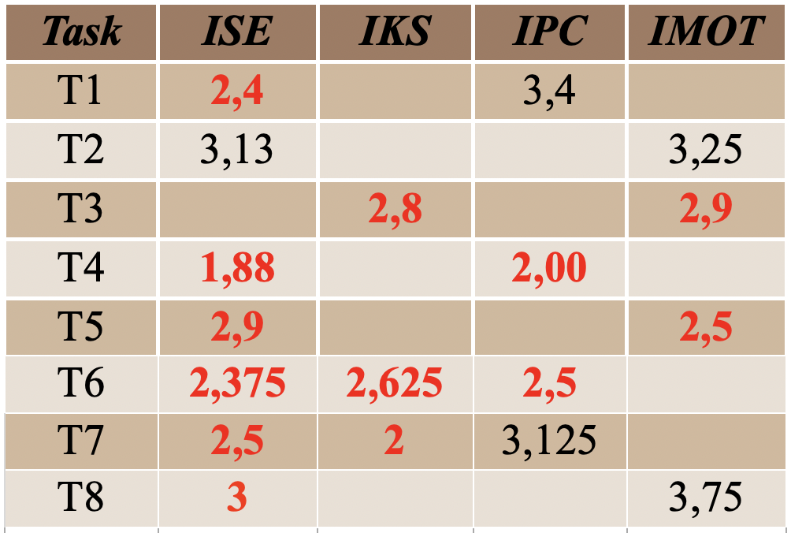
ANALISI DEI TASK
SARA VITALE
LUCA DE SANTIS
MARCO RINALDI
GIULIA MORETTI
Sara trova più importanti
i task di rilassamento e monitoraggio dei progressi, ma con meno necessità di condividere esperienze o definire obiettivi a lungo termine.
Luca ha bisogno di supporto rapido e pratico, con un interesse minore per la riflessione profonda.
Marco e Giulia hanno bisogno di tutti i task con: alta importanza per riflessione, scrittura e gestione emotiva.
OBIETTIVI DI ENPOWERMENT

Slide 9
Analisi Competitor
Casi d'Uso
Analisi Comparativa
Idee di Progetto

Slide 10
CASI D'USO
Nel contesto del nostro progetto per il benessere emotivo, abbiamo identificato cinque casi d’uso fondamentali, rappresentativi dei bisogni reali degli utenti. Ogni caso d’uso riflette una diversa modalità di interazione con il sistema e risponde a specifiche esigenze emotive.
1. Registrare le emozioni Gli utenti, possono prendere un momento per riflettere sul proprio stato d’animo e dare un nome alle emozioni provate. Questo favorisce la consapevolezza emotiva e aiuta a gestire meglio le emozioni nella quotidianità.
2. Esprimere pensieri in forma privata Il sistema offre uno spazio sicuro dove scrivere pensieri e riflessioni personali, senza timore di giudizi esterni. È un meccanismo utile per l’elaborazione emotiva, il rilascio dello stress e l’introspezione.
3. Praticare esercizi di rilassamento o auto-regolazione In momenti di stress o ansia, l’utente può accedere a tecniche guidate, come esercizi di respirazione o meditazione, per ritrovare uno stato di calma. Questa funzione fornisce un supporto immediato alla gestione emotiva.
4. Registrare progressi emotivi Gli utenti possono tenere traccia dell’evoluzione del loro stato emotivo attraverso una cronologia e visualizzazioni grafiche. Questo consente di individuare pattern ricorrenti e stimola la crescita personale.
5. Definire e monitorare obiettivi di benessere Il sistema permette agli utenti di fissare piccoli obiettivi legati alla sfera emotiva, come “essere più pazienti”. Ciò incoraggia un approccio attivo e intenzionale al miglioramento personale.

Slide 11
3. PRATICARE ESERCIZI DI RILASSAMENTO O AUTO-REGOLAZIONE
UC_3 |  | Praticare esercizi di rilassamento
Descrizione |  | Giulia,sentendosi stressata, accede al sistema per eseguire esercizi di rilassamento guidati, come respirazione o meditazione
Attore Principale |  | Giulia
User Priority |  | Importante
Frequenza |  | Alta
Flusso di Eventi Principale/Main Scenario
1 | Attore: | Giulia accede al sistema
2 | Sistema: | Il sistema mostra la home
3 | Attore: | Giulia seleziona "Esercizi di rilassamento"
4 | Sistema: | Il sistema mostra un elenco di tecniche disponibili
5 | Attore: | Giulia sceglie un esercizio
6 | Sistema: | Il sistema avvia una guida audio o testuale
7 | Attore: | Giulia completa l'esercizio
8 | Sistema: | Il sistema proponde di registrare l'esito emotivo

Slide 12

ANALISI COMPARATIVA
Nel nostro progetto abbiamo analizzato tre applicazioni già esistenti
YOUPER
Youper è un’app per il benessere emotivo basata su intelligenza artificiale. Guida l’utente in conversazioni per riflettere sulle emozioni e propone esercizi di rilassamento.
PRO:
L’approccio conversazionale, che rende l’esperienza personale e coinvolgente. Inoltre, integra tecniche di auto-aiuto come esercizi di respirazione e meditazione.
CONTRO:
L'interazione si basa su risposte predefinite, che a volte risultano troppo generiche o non perfettamente adatte alle situazioni complesse vissute dagli utenti reali.
Da essa abbiamo ripreso il monitoraggio emotivo giornaliero , aggiungendo la possibilità di scrittura libera e personalizzazione delle emozioni, superando i limiti delle risposte standardizzate.

Slide 13
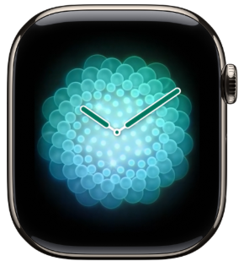
RESPIRA(APPLE WATCH)
App nativa dell’Apple Watch che propone brevi esercizi di respirazione guidata, usando animazioni e vibrazioni per aiutare l’utente a rilassarsi.
PRO:
L'interfaccia è estremamente semplice, immediata e non richiede attenzione visiva continua, grazie al feedback aptico. L'esperienza è molto accessibile anche per utenti inesperti.
CONTRO:
È limitata solo agli esercizi di respirazione e non offre strumenti di monitoraggio emotivo o analisi a lungo termine
Da essa abbiamo ripreso la semplicità e immediatezza della sua interazione aggiungendo il monitoraggio continuo e visualizzazione dei progressi nel tempo.

Slide 14

DAYLIO
Daylio è un diario emotivo basato su selezione rapida di icone e brevi note. Permette di tracciare l’umore e le attività quotidiane. I dati vengono visualizzati in grafici e statistiche settimanali o mensili.
PRO:
L’interazione rapida e a basso impegno, ideale per un uso quotidiano costante. Inoltre, la presenza di grafici e statistiche aiuta gli utenti a visualizzare i propri andamenti emotivi e a mantenere la motivazione.
CONTRO:
L’interazione fortemente iconografica può risultare limitante per chi desidera esprimersi in modo più profondo e articolato. La mancanza di una modalità di scrittura libera riduce la possibilità di esplorare emozioni complesse.
Da essa abbiamo ripreso l’idea della registrazione rapida dello stato emotivo offrendo in più la possibilità di scrittura libera per chi desidera approfondire.

Slide 15
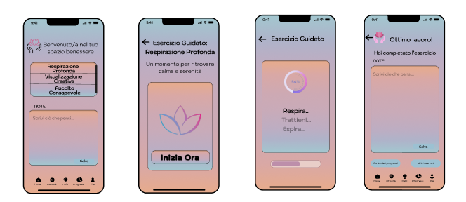
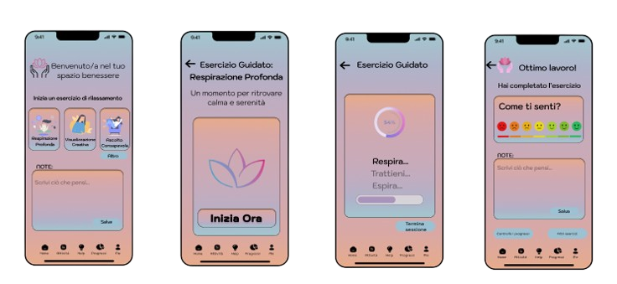
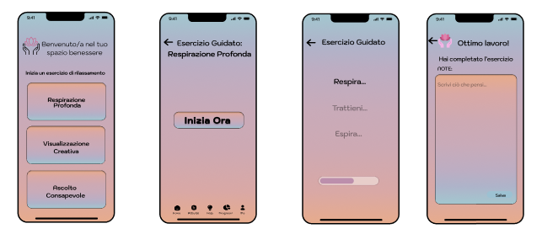
IDEE DI PROGETTO
STORYBOARD 2 – SPAZIO PERSONALE DI BENESSERE
L’obiettivo principale è favorire il rilassamento immediato (Task T4) e offrire un ambiente protetto per esprimere emozioni in modo libero e senza giudizi (Task T5).
Idea 3
Idea 1
Idea 2

Slide 16
IDEE DI PROGETTO
STORYBOARD 2 – SPAZIO PERSONALE DI BENESSERE
Flusso dello Storyboard
Home page con selezione dell’esercizio di rilassamento (es. respirazione, visualizzazione guidata)
Schermata introduttiva dell’esercizio, con spiegazione e possibilità di scelta tra guida audio o testuale
Esecuzione dell’esercizio, durante il quale l’utente viene guidato passo dopo passo
Messaggio di completamento, che invita l’utente a registrare il proprio stato emotivo o condividere anonimamente la propria esperienza
Idea 2

Slide 17
Paper Sketch e Prototipo
Paper Sketch
Tecnica del Mago di Oz
Cognitive Walkthrought
Prototipo

Slide 18
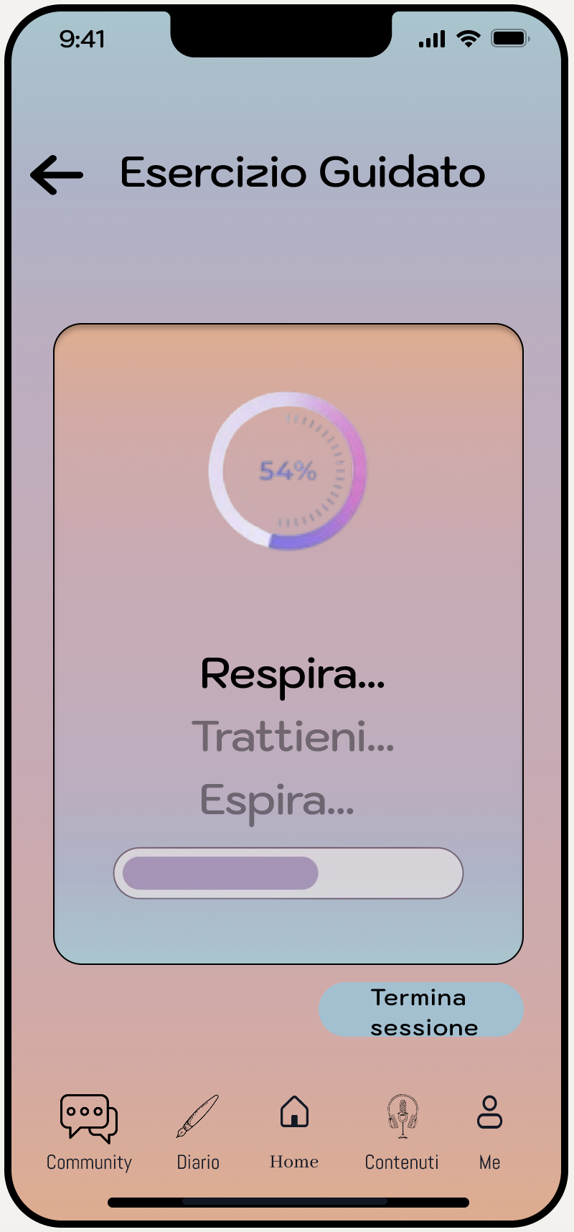
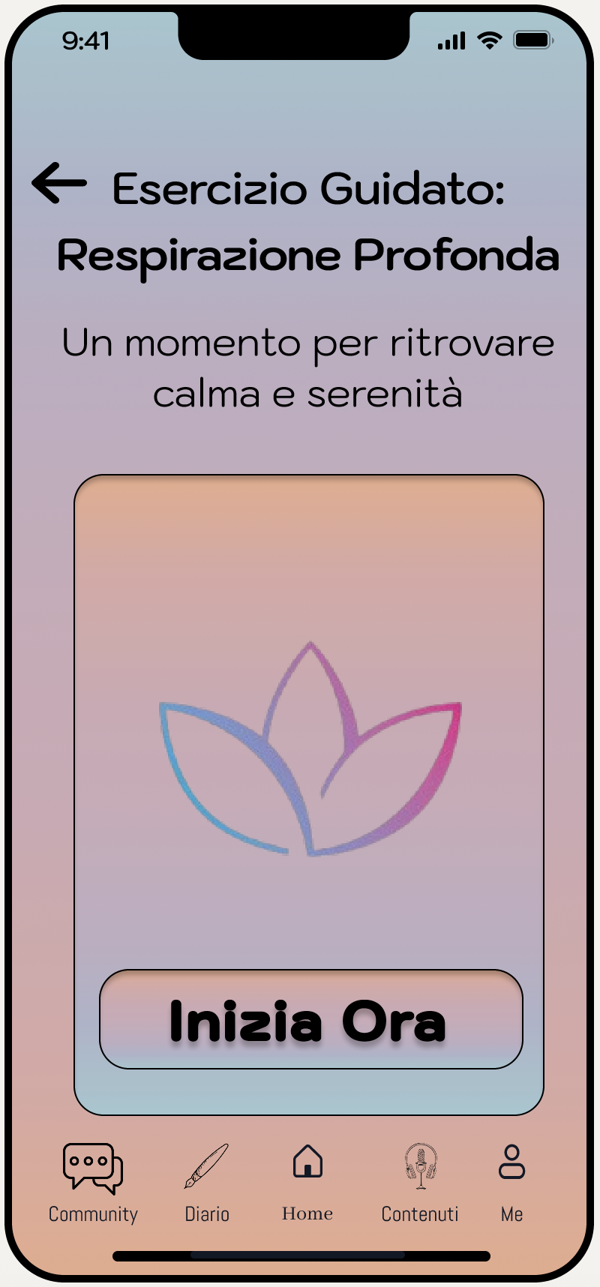
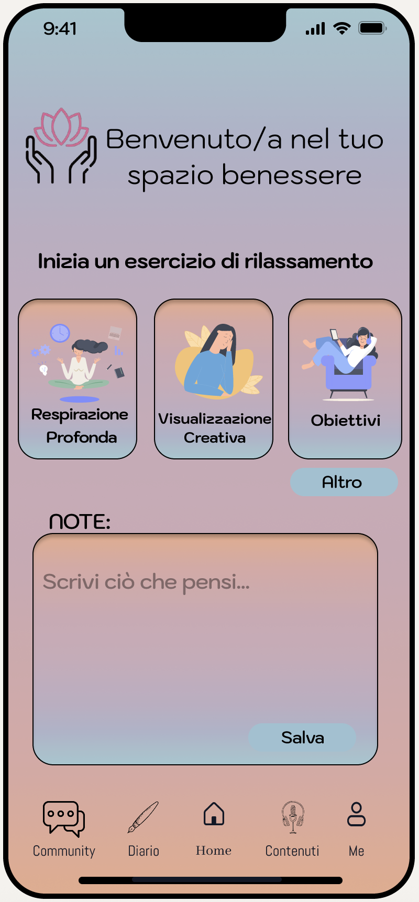
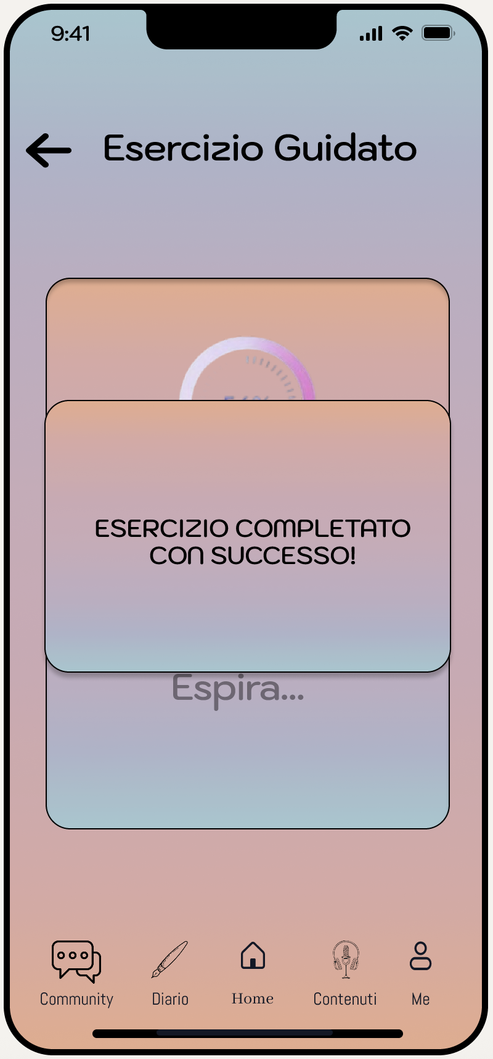
Paper Sketch
Premendo su uno degli esercizi , ti permette di eseguire degli esercizi guidati.
Link al Prototipo di Figma

Slide 19
Tecnica del Mago di Oz
Utenti Coinvolti
Prototipi Usati
Task Analizzati
Per aumentare l’accuratezza dei riscontri, durante le sessioni abbiamo adottato la strategia del Think Aloud, invitando i tester a verbalizzare i propri pensieri, difficoltà e impressioni mentre eseguivano i task assegnati
Le sessioni di test sono state condotte utilizzando un prototipo low-fidelity dell’interfaccia. Questo approccio ha permesso di raccogliere feedback qualitativi sull’usabilità e sulla comprensibilità del flusso, prima dello sviluppo effettivo.
Vengono descritti otto task numerati T1–T8, ciascuno associato a un’azione specifica (riconoscere emozioni, condividere esperienze, ecc.).

Slide 20
COGNITIVE WALKTHROUGHT
DOMANDE POSTE:
1) L’utente saprà cosa fare per realizzare il task?
2) L’utente noterà che è disponibile sull’interfaccia la corretta azione da eseguire?
3) Gli utenti sapranno dal feedback che hanno fatto una scelta corretta o errata?
Nelle prossime slide vedremo l’applicazione della tecnica del cognitive walkthrought sul task T3- Ricerca di contenuti ispirazionali e motivazionali

Slide 21
COGNITIVE WALKTHROUGHT/2
Azione A: L’utente seleziona la sezione contenuti.
Risposta A: Viene mostrata una raccolta di testi, immagini e audio.
1) L’utente saprà cosa fare per realizzare il task?
Sì, l’icona è riconoscibile e il nome chiaro.
2) L’utente noterà che è disponibile sull’interfaccia la corretta azione da eseguire?
Sì, le categorie sono evidenti.
3) Gli utenti sapranno dal feedback che hanno fatto una scelta corretta o errata?
Sì, perché verranno reindirizzati alle pagine corrette.

Slide 22
COGNITIVE WALKTHROUGHT/3
Azione B: L’utente sceglie un contenuto e lo consulta.
Risposta B: Il contenuto viene aperto o riprodotto.
1) L’utente saprà cosa fare per realizzare il task?
Sì, l’azione è naturale e supportata da icone di play o visualizzazione.
2) L’utente noterà che è disponibile sull’interfaccia la corretta azione da eseguire?
Sì, grazie al feedback visivo del contenuto attivo.
3) Gli utenti sapranno dal feedback che hanno fatto una scelta corretta o errata?
Sì, il sistema evidenzia la riproduzione o apertura.

Slide 23
Modifiche
Osservazione diretta degli utenti, ha permesso di individuare criticità reali e migliorare chiarezza, fiducia e intuitività.
Task 2 – Espressione privata: Aggiunto un pop-up di conferma dopo il salvataggio del pensiero, per rassicurare l’utente.
Task 5 – Condivisione anonima: Inserito un tasto informativo con regole della community, per garantire un ambiente sicuro.
Grazie a questo approccio iterativo e centrato sull’utente, il prototipo risulta oggi più coerente con le esigenze emotive degli utenti e pronto per la fase successiva di sviluppo.

Slide 24
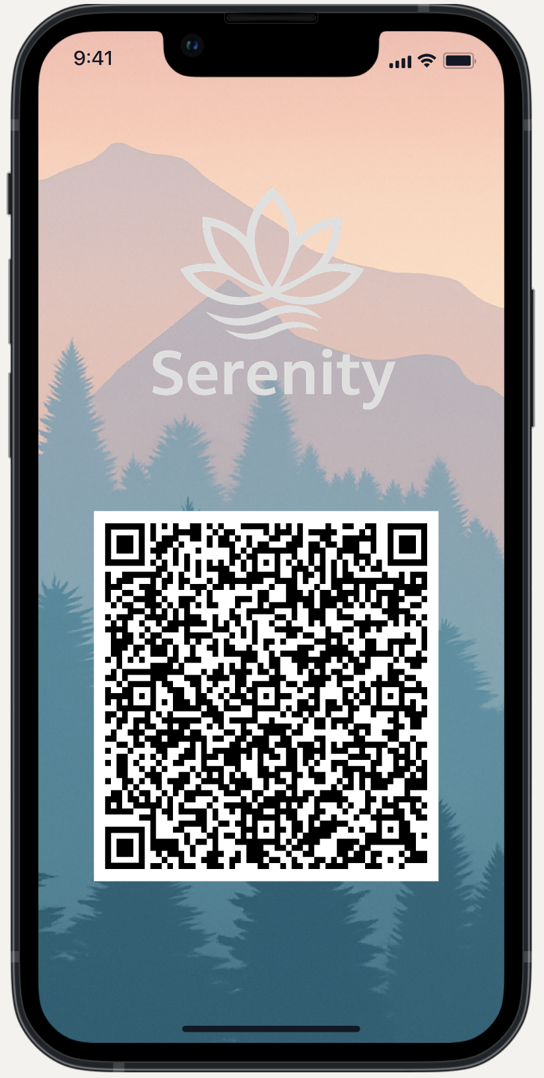
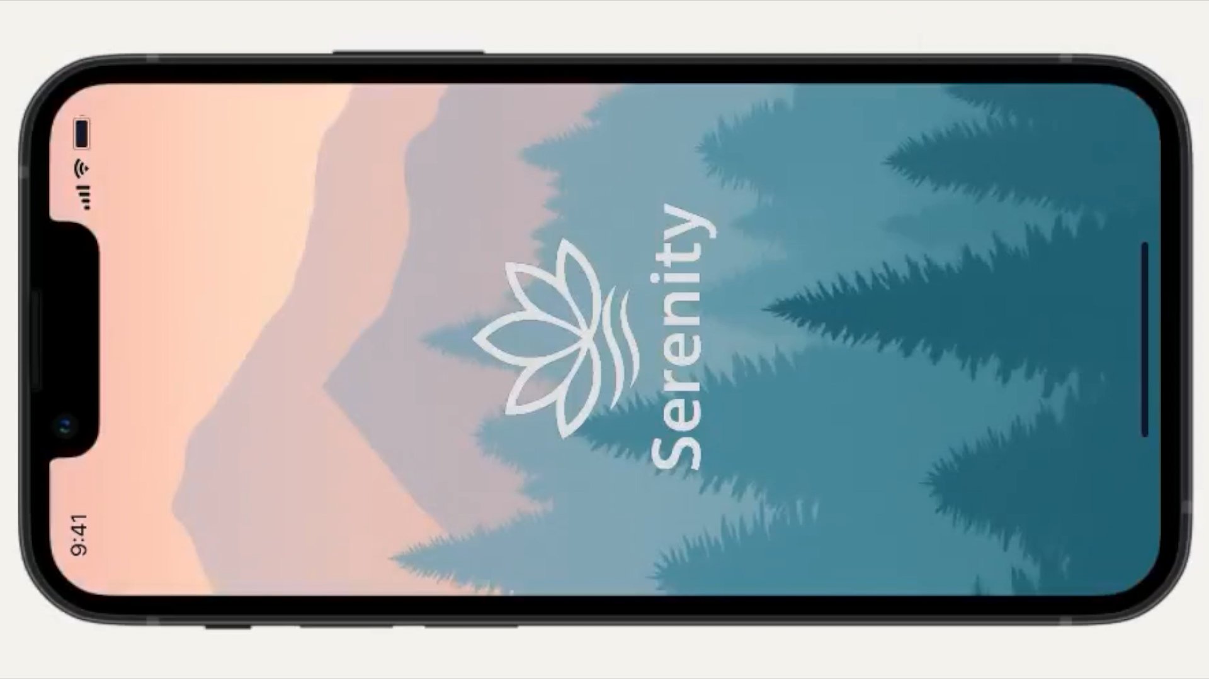
PROTOTIPO
LIVE DEMO
LINK AL PROTOTIPO

Slide 25
THANK YOU

